Slide 1
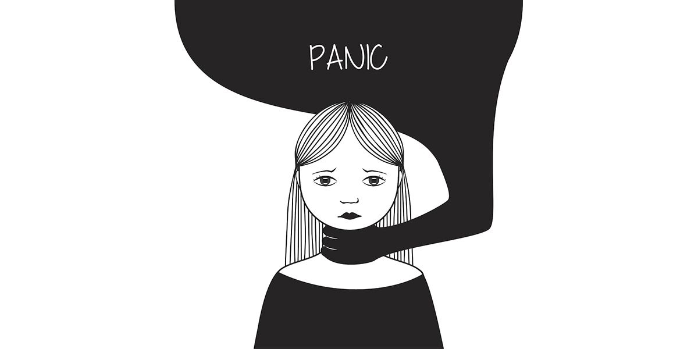
Bihevioralno-kognitivni tretman paničnog poremećaja
Praktikum 2
Ivana Pugar
Zagreb, 20.10.2018.

Slide 2

Panični poremećaj
Intenzivni i neugodni tjelesni simptomi koje osoba doživljava kao oblik nekog težeg zdravstvenog problema
„Strah od straha”
Simptomi: gubitak daha, znojenje, lupanje srca, bol u prsima, gušenje, drhtanje, vrtoglavica, mučnina, slabost…
Usmjerenost na unutarnje senzacije
Izbjegavanje situacija
Javlja se s ili bez agorafobije
U svakoj godini 30-40% osoba u općoj populaciji imat će napad panike

Slide 3
Etiologija paničnog poremećaja (1)
Bihevioralni činitelji
Panika postaje povezana sa strahom putem procesa klasičnog kondicioniranja
Strah se održava putem operantnog kondicioniranja time što se smanjuje anksioznost koja se pojavljuje kada pojedinac izbjegava situaciju ili je tolerira korištenjem sigurnosnih ponašanja
Olakšanje od anksioznosti je negativno potkrepljujuće i dovodi do izbjegavanja situacija u budućnosti
Izbjegavanje se generalizira na slične podražaje

Slide 4
Etiologija paničnog poremećaja (2)
Biološki i okolinski činitelji
Barlowljeva teorija panike
-Biološki, okolinski i psihološki činitelji stvaraju ranjivost na panični poremećaj
- Osobe s paničnim poremećajem imaju generaliziranu, nespecifičnu biološku ranjivost, koju mogu aktivirati rana psihološka iskustva
- Kod biološko ranjivih pojedinaca okidač za početni napad ili lažni alarm je stres
- Kod psihološki ranjivih pojedinaca (kao djeca su naučili da se boje tjelesnih događaja kao potencijalno opasnih) lažni alarm je povezan s opasnošću i postaje naučeni alarm
- Ponašanja izbjegavanja razviju se kasnije kao način suočavanja s neočekivanom panikom

Slide 5
Etiologija paničnog poremećaja (3)
Tjelesna senzacija
Katastrofične pogrešne interpretacije
Pojačavanje tjelesnih senzacija
Anksioznost
Panični napad
Kognitivni činitelji (i)
Clarkov model
Panični napadi se događaju kada pojedinci određene tjelesne senzacije percipiraju kao opasne i interpretiraju ih da znače da im se približava kobni usud
Zlokoban krug

Slide 6
Etiologija paničnog poremećaja (4)
Kognitivni činitelji (ii)
Kognitivne distorzije:
1. Negativne automatske misli (AM): Imat ću napad; Izgubit ću kontrolu; Ja sam slabić; Imam infarkt; Drugi vide da paničarim; Uvijek paničarim; Doživjet ću živčani slom
2. Disfunkcionalne pretpostavke (PV): Ako stalno nisam na oprezu, nešto će se dogoditi; Ako drugi znaju da paničarim, odbacit će me; Moram se brinuti o svojoj panici kako bih je spriječio; Nikada ne bih smio izgledati glupo i bez kontrole
3. Disfunkcionalne sheme (BV): Ja sam slab, bespomoćan i krhak; Moram kontrolirati sve u vezi sa sobom; Ljudi će mi se smijati ako paničarim

Slide 7
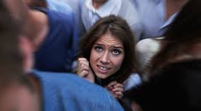
Etiologija paničnog poremećaja (5)
Predisponirajući činitelji: evolucijski, genetski, ranjivost, anksiozna osjetljivost, nasljedna sklonost reagiranju na stres paničnim napadima…
Precipitirajći činitelji: stresni životni događaji (selidba, razvod, tjelesna bolest, rođenje djeteta…)
Održavajući činitelji: izbjegavanje, bijeg, sigurnosna ponašanja

Slide 8
TJELESNO UZBUĐENJE
(Vrtoglavica, teškoće disanja, tresenje, mučnima, žmarci, ubrzan rad srca – zbog stresa, bolesti itd.)
KATASTROFIČNE INTERPRETACIJE
(“Poludjet ću”, “Umirem”, “Gubim kontrolu”)
PREKOMJERNA BUDNOST
(Intenzivna usmjerenost na bilo kakve unutarnje osjećaje ili senzacije)
UZBUĐENJE
(Povećane tjelesne senzacije i briga)
LAŽNI ALARMI
(“Ovo znači da ludim, gubim kontrolu, umirem, imam infarkt…”)
PANIKA
(“Nešto ozbiljno nije u redu”)
ANTICIPIRAJUĆA ANKSIOZNOST
(Povećane brige prije događaja da ćete biti anksiozni ili uzbuđeni)
IZBJEGAVANJE
(Izbjegavanje ili bijeg iz bilo čega što vam stvara neugodu.)
AGORAFOBIJA
(Općento izbjegavanje situacija za koje se bojit da će izazvati anksioznost ili paniku; npr. vježbanje, otvorene/zatvorene prostore, gužve, vrućina, restorani, putovanja – sve što može povećati anksioznost ili uzbuđenje).
SIGURNOSNA PONAŠANJA
(Oslanjanje na druge ljude ili ponašanja za koje mislite da će smanjiti opasnost – tražiti ohrabrenje, smanjiti svoje ponašanje
MAGIČNE SIGURNOSNE MISLI
(“Moja sigurnosna ponašanja sprečavaju da stvari izmaknu kontroli. Ona me štite.”)

Slide 9
Opći plan tretmana
Procjena
Upoznavanje s tretmanom
Konstruiranje hijerarhije straha
Ponovno učenje disanja
Trening relaksacije (ako je prisutna stalna tjelesna napetost)
Kognitivne intervencije
Bihevioralne intervencije
Suočavanje sa životnim stresom
Prorjeđivanje tretmana

Slide 10
Procjena
Dijagnostika: - razlikovanje od drugih anksioznih poremećaja, od uporabe alkohola i drugih psihoaktivnih tvari
- isključiti medicinske dijagnoze
Intervju (DSM-IV, DSM-IV-TR)
Upitnici samoprocjene (BAI, Subskala agorafobije iz Upitnika straha, Upitnik mobilnosti za agorafobiju, Skala težine paničnog poremećaja)
Samomotrenje
Razmatranje lijekova

Slide 11
Upoznavanje s tretmanom
Upoznati pacijenta s terapijom i educirati o prirodi panike
Izlaže se koncept lažnog i naučenog alarma
Radi li se o paničnom poremećaju s ili bez agorafobije
Ispitati ironiju toga da se boje samih simptoma koji su oblikovani da zaštite ljusko biće od opasnosti i kako time nenamjerno izazivaju paniku
Letci s informacijama i knjige „Slobodan od anksioznosti: Razriješite svoje strahove prije nego oni razriješe vas“, „Nemojte paničariti“
Normalizacija

Slide 12
Ponovno učenje disanja
Trening relaksacije
Sklonost hiperventiliranju tijekom paničnog napada (kratki i brzi udasi)
Uče usporiti disanje, abdominalno disanje
Pacijentima se daje snimka vježbe disanja – u opuštenom stanju
Koristi se ako pacijent doživljava kroničnu tjelesnu napetost između epizoda panike
Opuštanje 12 skupina mišića
Snimke i vježbanje kod kuće
Paradoks – napetost potaknuta relaksacijom
Ne preporuča se tijekom epizoda panike
Terapeut mora uočiti korištenje relaksacije kao sigurnosnog ponašanja

Slide 13
Kognitivne tehnike (1)
Identificiranje automatskih misli
Bilježenje automatskih misli u dnevnik
Check-lista
Vođeno otkrivanje – terapeut pomaže u identifikaciji
Promjena automatskih misli
Terapeut i pacijent ispituju misli kako bi utvrdili pogrešne procjene koje su prisutne i promijenili ih
Koja je vjerojatnost da ćete se srušiti ako imate napad panike?
Što je najgore što bi se moglo dogoditi ako imate napad panike?

Slide 14
Kognitivne tehnike (2)
Identifikacija i promjena disfunkcionalnih pretpostavki
Izjave „trebalo bi”, „ako-onda”, „moram”
Terapeut ih kognitivnim restrukturiranjem dovoditi u pitanje (nisu istinite činjenice o situaciji)
Vođeno otkrivanje
Koliko vjerujete u ovu pretpostavku?
Koja je cijena i dobit od ove pretpostavke?
Kako biste podijelili 100 bodova između cijene i dobiti od svoje pretpostave?

Slide 15

Kognitivne tehnike (3)
Identifikacija i promjena disfunkcionalnih shema
Centalne sheme: svijet je opasno mjesto, da su ranjivi na ozljede, da su bespomoćni u susretu s opasnošću
Pomoć pacijentima da uvide kako njihova vjerovanja o svijetu i sebi hrane njihov panični poremećaj i da nisu u objektivnoj opasnosti

Slide 16
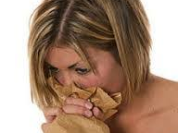
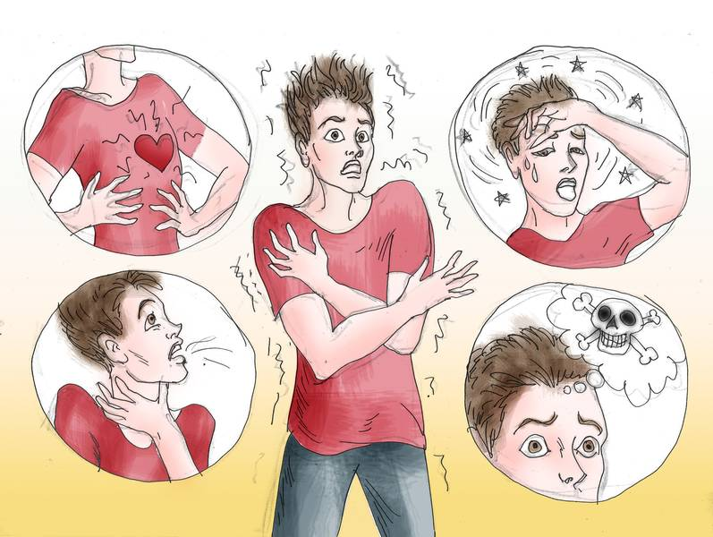
Bihevioralne tehnike (1)
Induciranje panike
Tjelesni simptomi panike se izazivaju na umjetan način tijekom i između seansi s ciljem dugoročnog smanjivanja straha od simptoma panike
Hiperventilacija (brzo i plitko disanje)
Kardiovaskularni simptomi (trčanje na mjestu)
Audiovestibularne senzacije (okretanje u stolici)
Napetost u grudima (stezanje prsnih mišića)
Depresonalizacija (gledanje u svjetlo ili vježbe opuštanja/meditacije

Slide 17
Bihevioralne tehnike (2)
Konstrukcija hijerarhije straha
Od najmanje do najviše zastrašujuće situacije (nelagoda 0-10)
Popis sigurnosnih ponašanja
Izlaganje hijerarhiji straha
In vivo i u mašti
Napustiti sva sigurnosna ponašanja (odmah ili što je prije moguće)
Tijekom i između seansi
Prije izlaganja može zapisati predviđanja

Slide 18
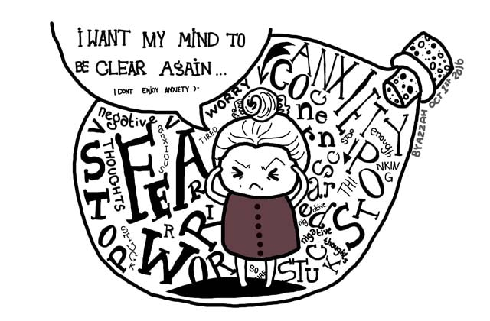
Suočavanje sa životnim stresom
Zbog usmjerenosti na svoje tjelesne senzacije često previde kako na njih utječu životni događaji
Smanjivanje pacijentove opće razine anksioznosti

Slide 19
Prorjeđivanje terapije
Brzo poboljšanje – prerano završavanje tretmana
Cilj terapije nije samo uklanjanje napada panike, već i stjecanje niza vještina suočavanja koje će smanjiti vjerojatnost recidiva
Tretmanski paket preporučuje 12 seansi
Prorjeđivanje terapije na dvotjedne ili mjesečne seanse
Vježbanje funkcioniranja neovisnog o terapiji
Seanse ojačavanja – ponuditi periodički
Nova knjiga pravila

Slide 20
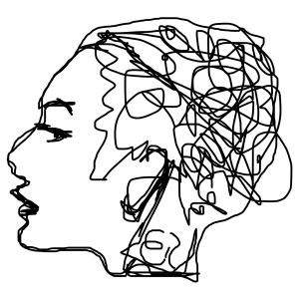
Problemi u terapiji
Strah od intrapsihičkih procesa (otkrivanje nesvjesnog materijala)
Netolerancija anksioznosti (emocionalna perfekcija)
Neizvršavanje domaćih zadaća (mnogobrojni razlozi)
Nerealna očekivanja (sve ili ništa stav; ispitati ih na početku)

Slide 21
Istraživanja ishoda tretmana
Efikasnost 75-90%
50-70% pacijenata s blagom agorafobijom funkcionira dobro kao i kontrolna grupa nakon tretmana
Tretman smanjuje simptome panike i agorafobije, poboljšava kvalitetu života, ima bolje dugoročne rezultate od lijekova
Učinkovit i kod paničnog poremećaja s komorbidnim stanjima
Pokazuju manje recidiva, manje se oslanjaju na lijekove

Slide 22
Literatura
Leahy, R. L., Holland, S. J. i McGinn, L. K. (2014). Planovi tretmana i intervencije za depresiju i anksiozne poremećaje. Jastrebarsko: Naklada Slap.

Slide 23
Hvala na pažnji!

